Slide 1
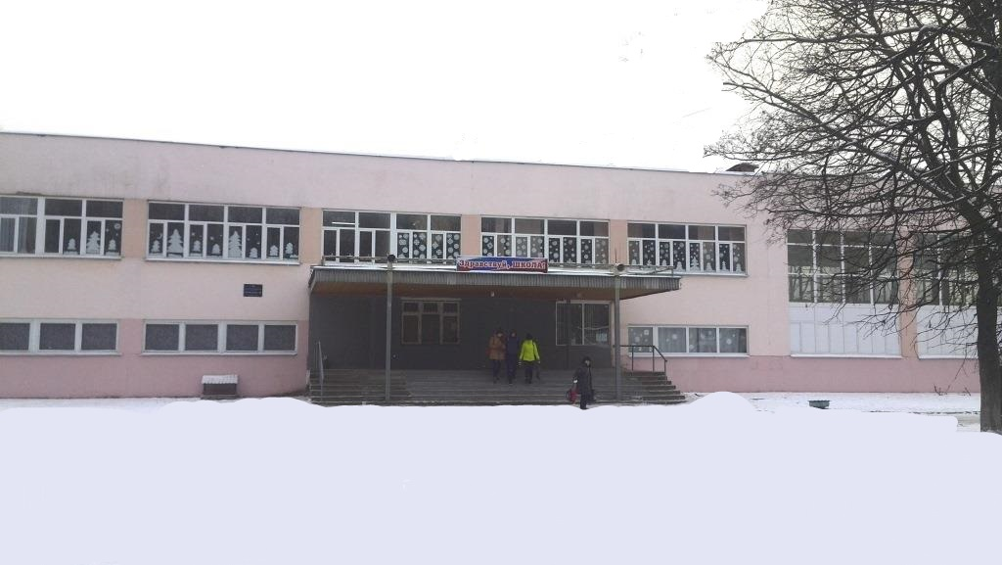
Городское округ
Электросталь
Московской области
Стандарт организации работы общеобразовательной школы
Муниципальное общеобразовательное учреждение «Гимназия №21»

Slide 2
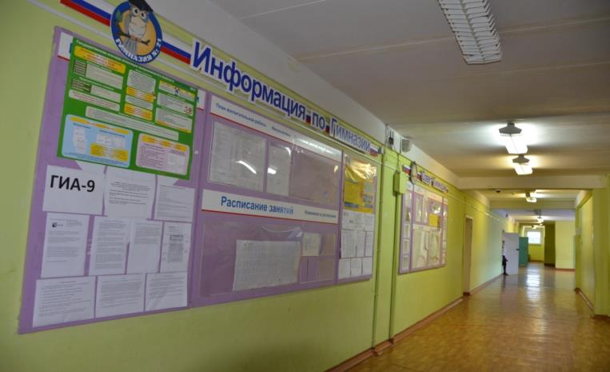
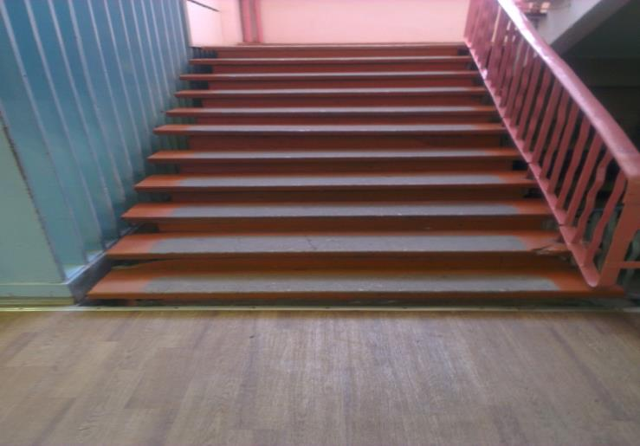
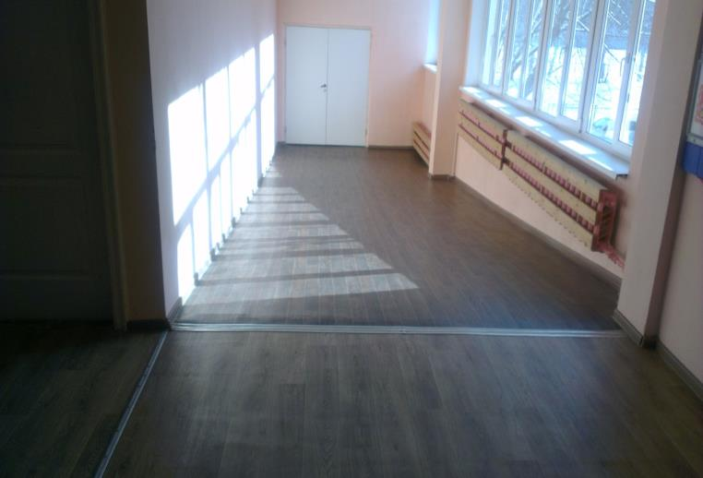
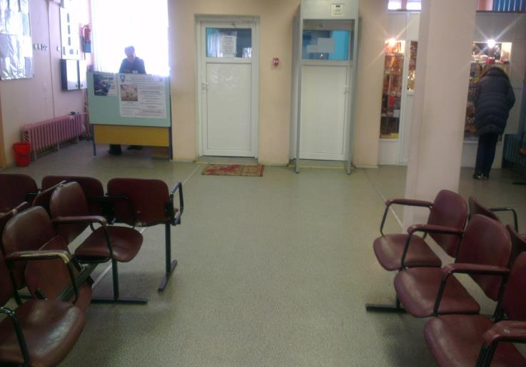
Общее состояние внутреннего пространства здания - 4

Slide 3
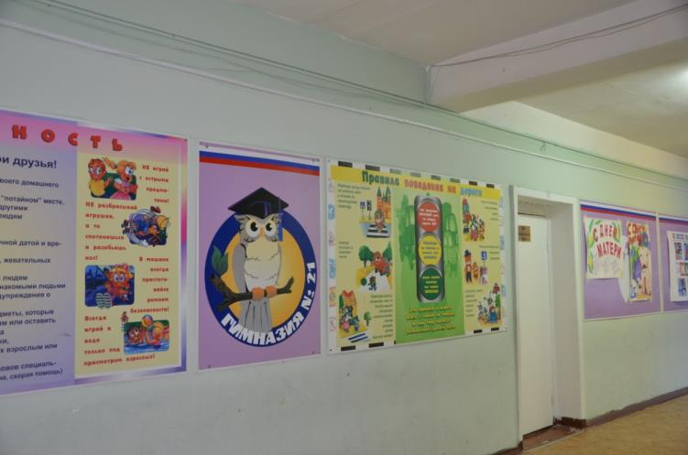
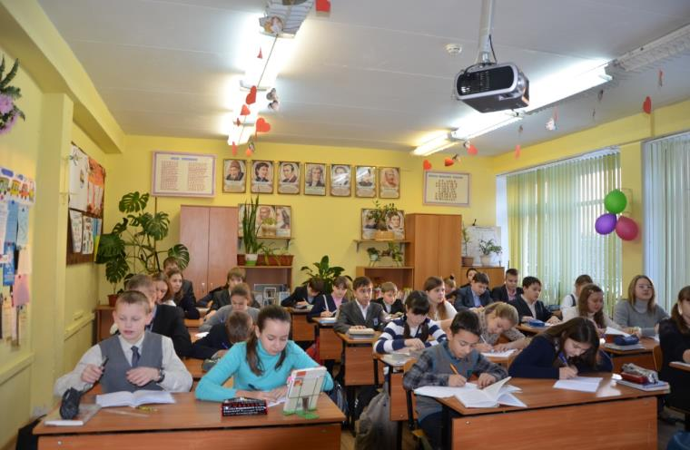
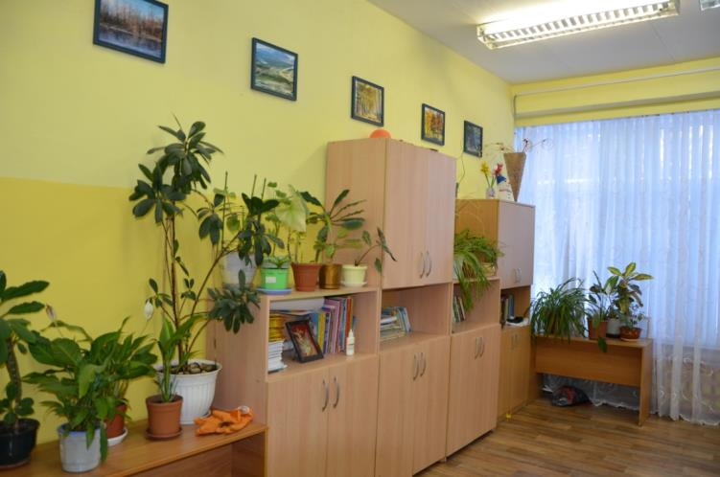
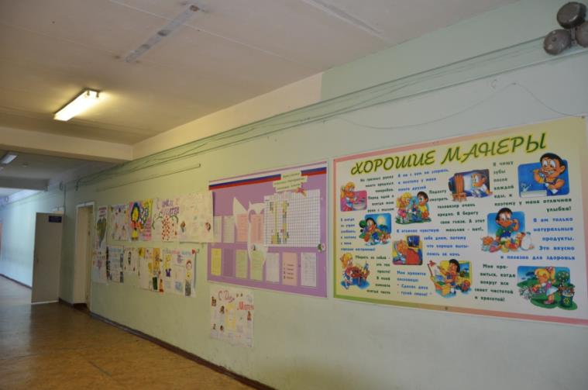
Единый стиль оформления кабинетов, коридоров, классов - 4

Slide 4
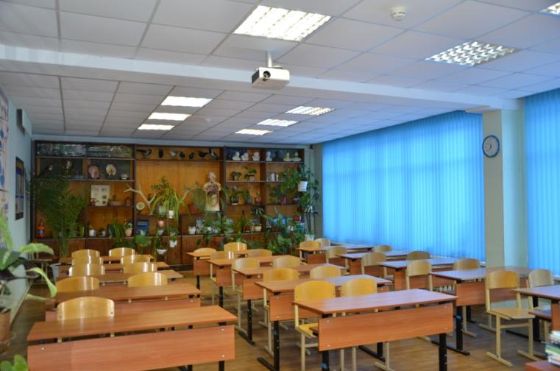
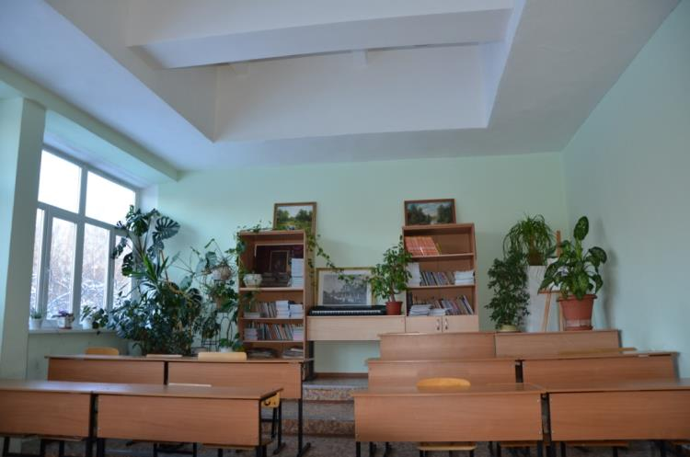
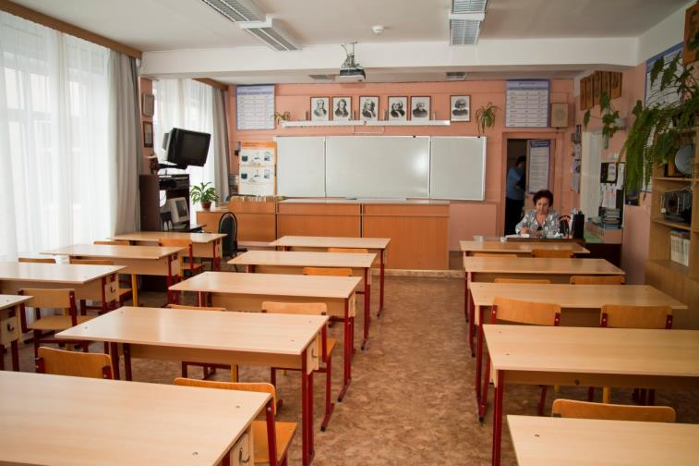
Соответствие требованиям оптимальной организации учебной среды - 4

Slide 5
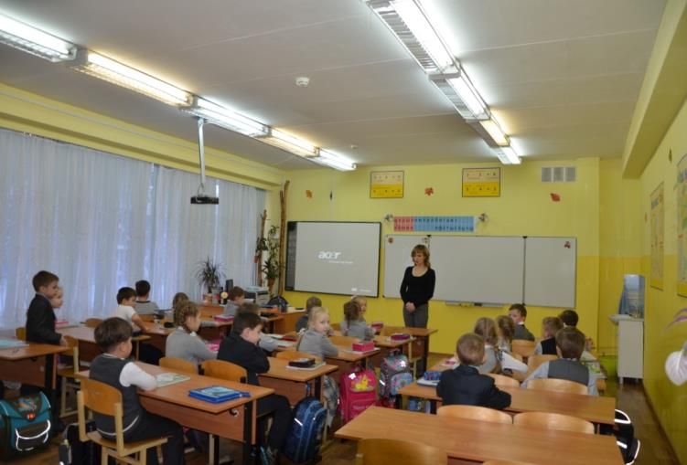
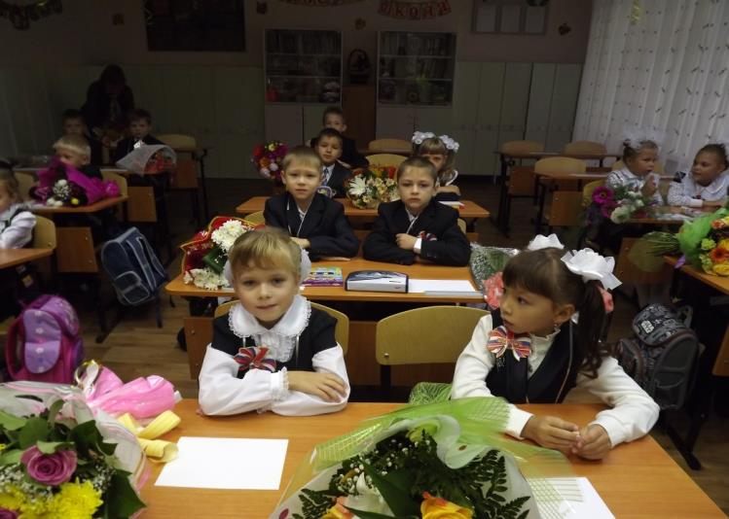
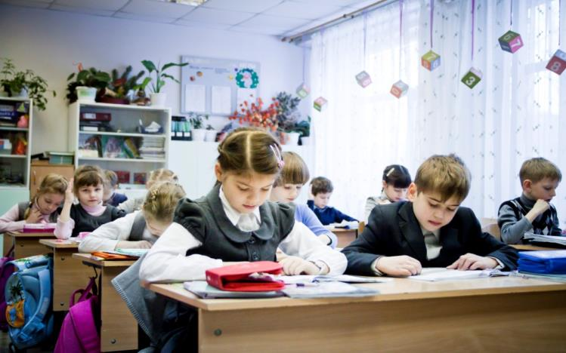
Внешний вид участников образовательного процесса - 4

Slide 6
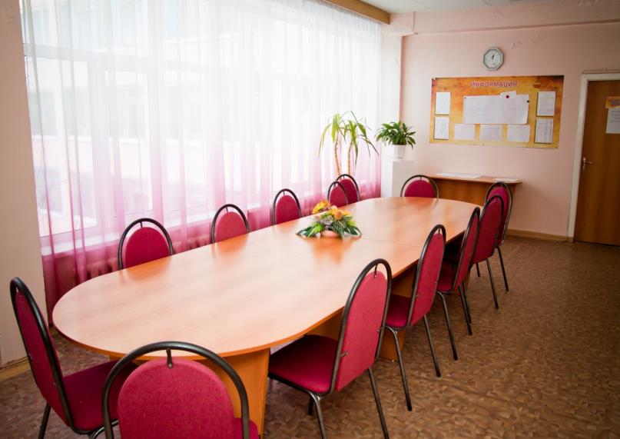
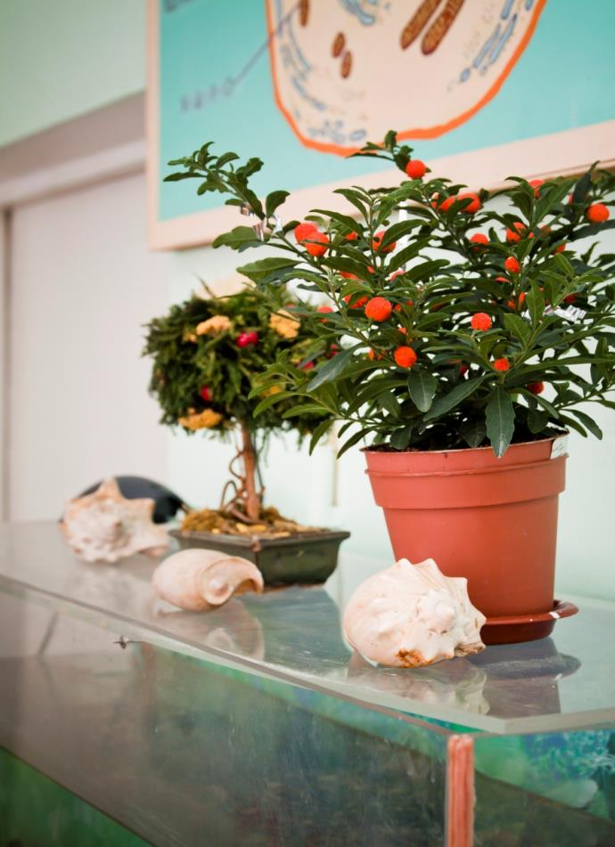
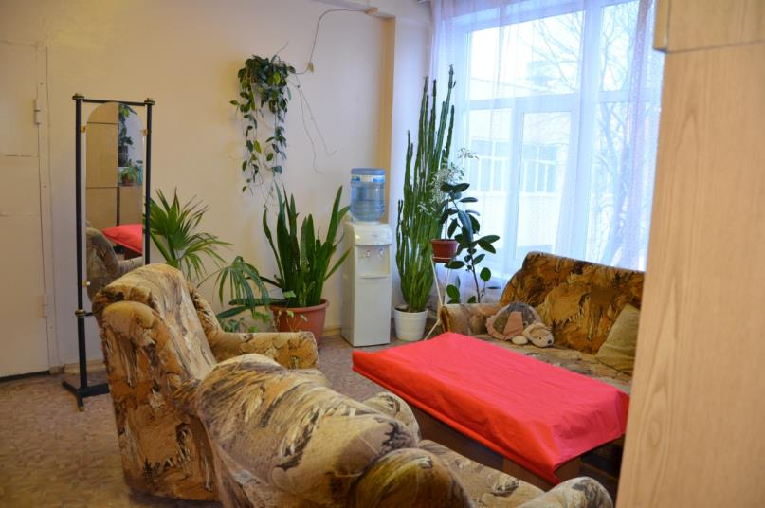
Уют (атмосфера, удобный порядок, приятная устроенность быта обстановки). Совокупность изящества и комфорта - 4

Slide 7
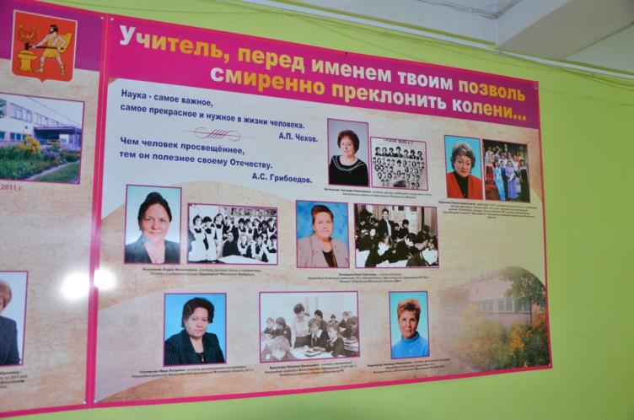
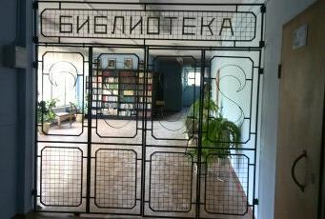
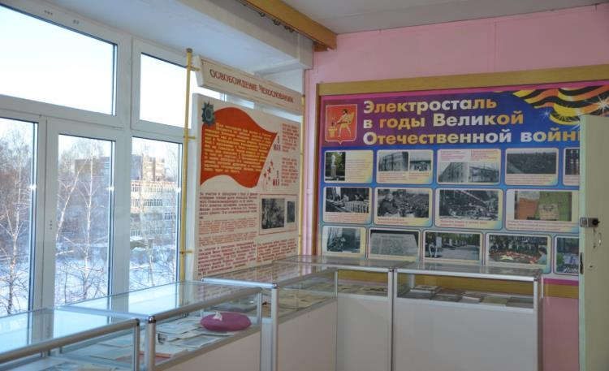
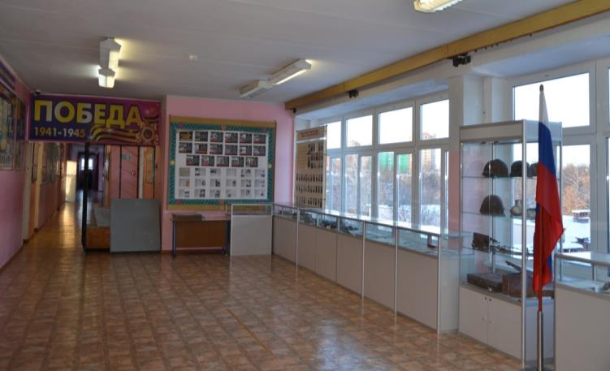
Воспитательная среда- действительность окружающая ребенка, из которой он черпает знания об отношениях (традиции, дисциплина) - 5

Slide 8
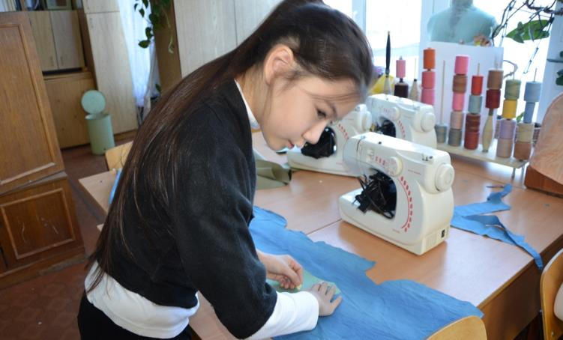
Организация режима образовательного процесса - 3

Slide 9
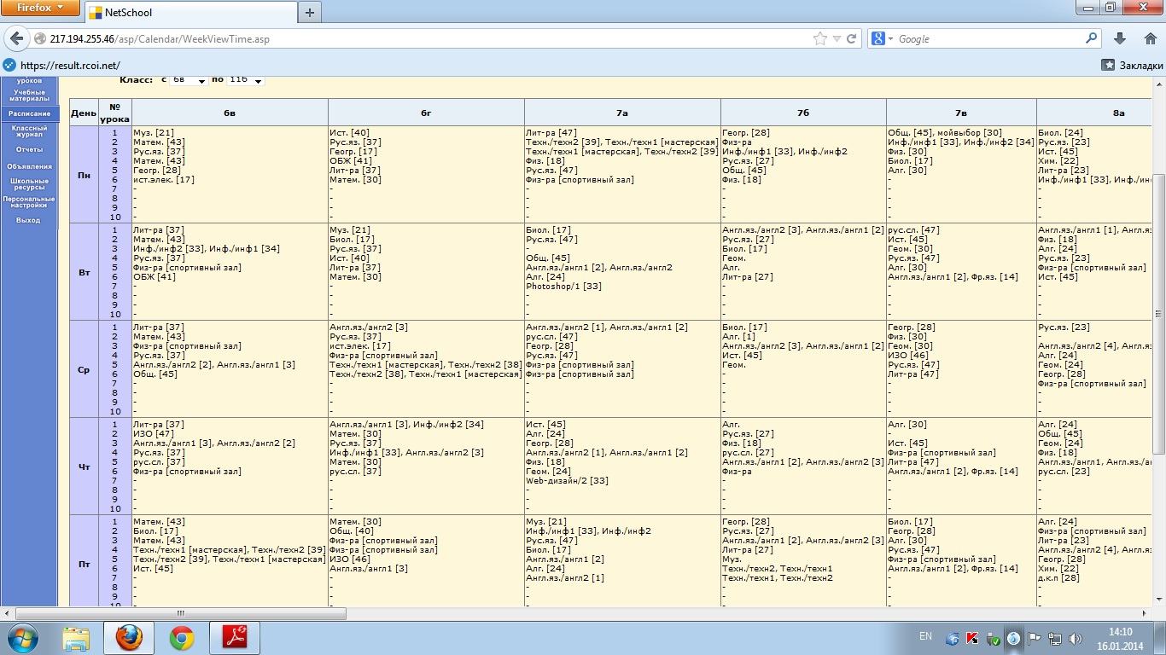
Расписание занятий (правильное распределение нагрузки, учет работоспособности, физиологических возрастных особенностей) - 4

Slide 10
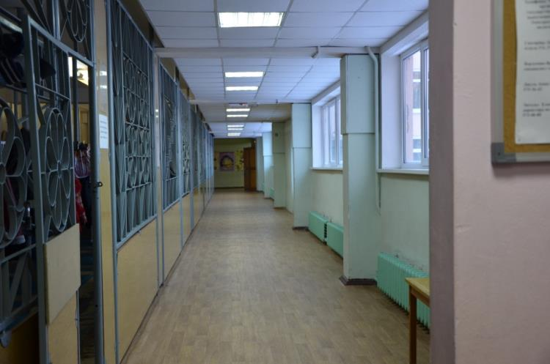
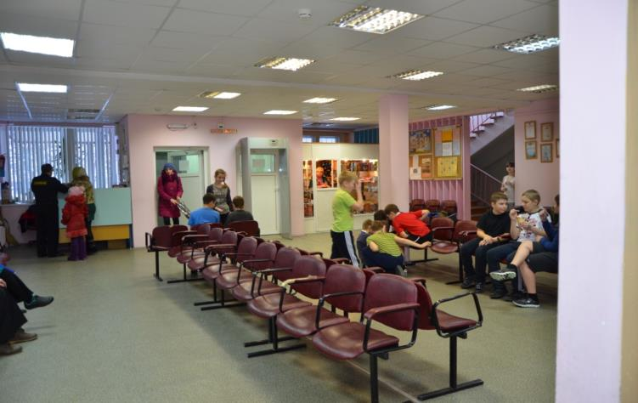
Вестибюльная группа (гардеробные для учащихся, администрация, канцелярия) – 3

Slide 11
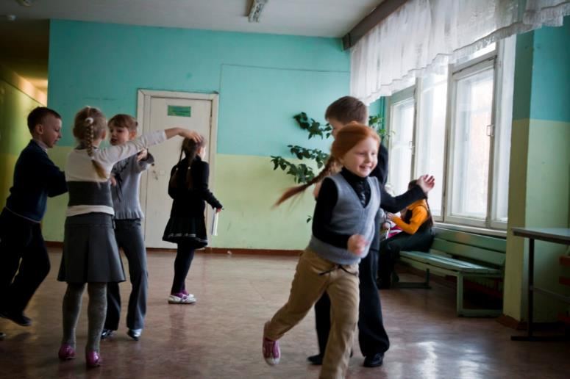
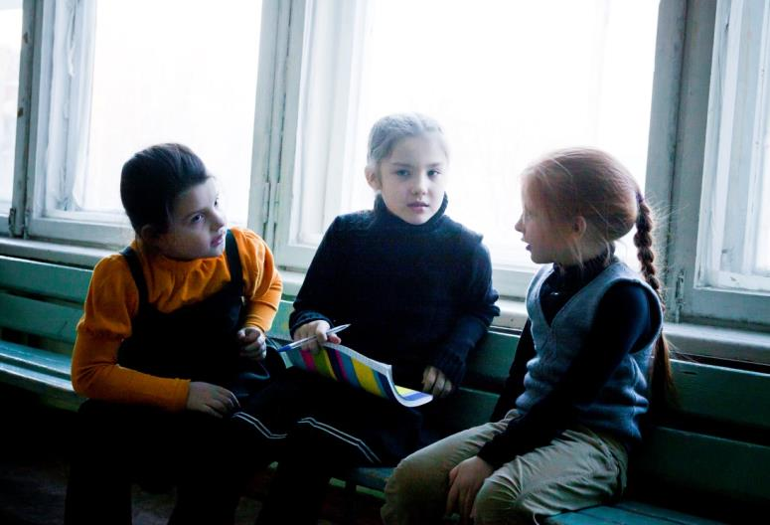
Рекреационные помещения (в т.ч. Как центр досуга) - 1

Slide 12
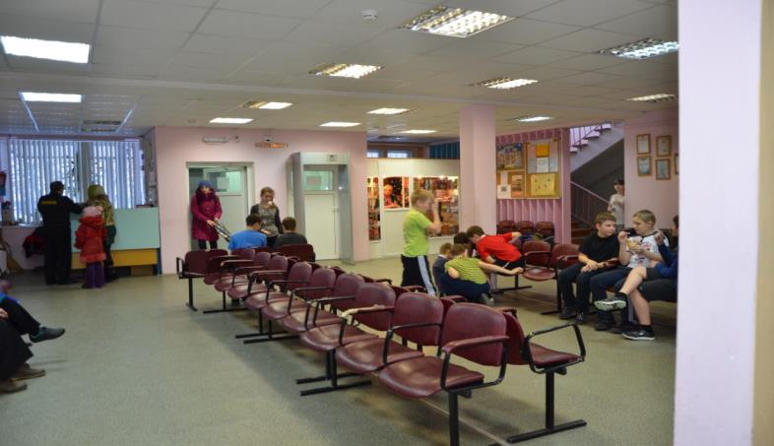
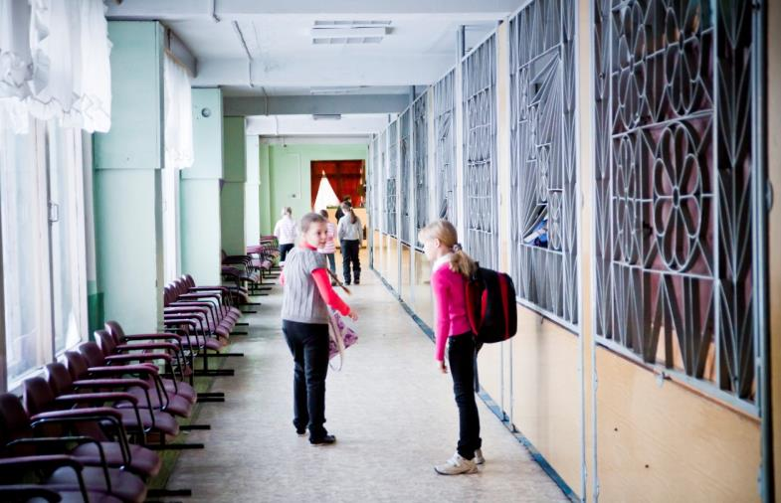
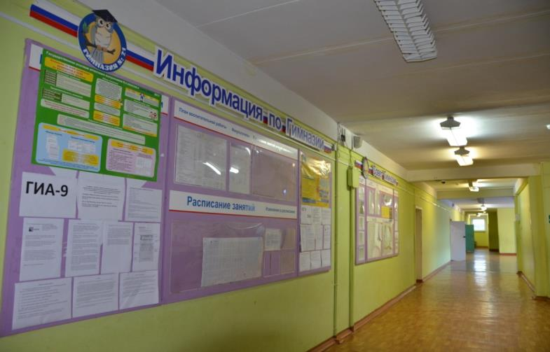
Холл, коридор - 4

Slide 13
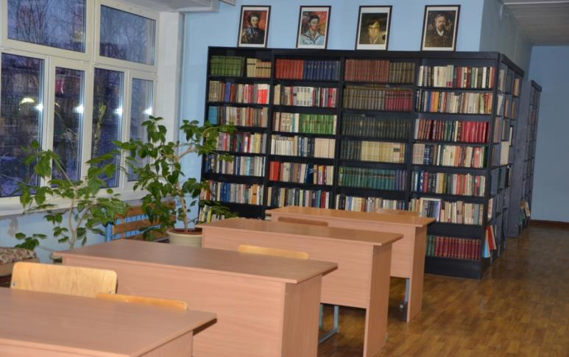
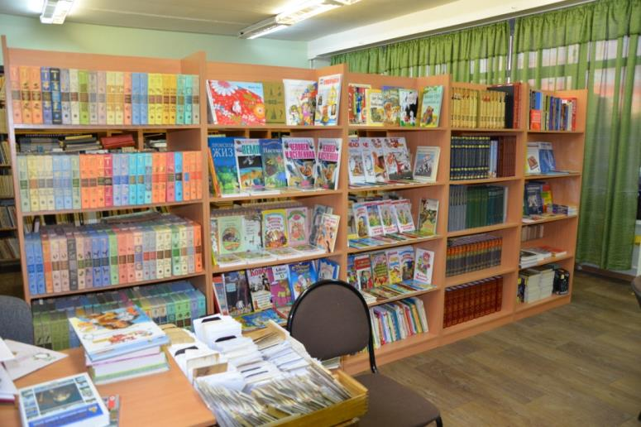
Библиотека (читальный зал, медиатека, число мест, рабочие зоны…) , справочно-информационный центр - 1

Slide 14
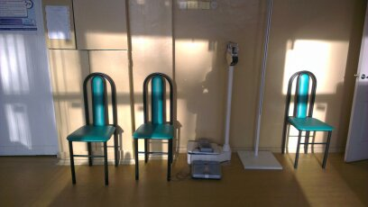
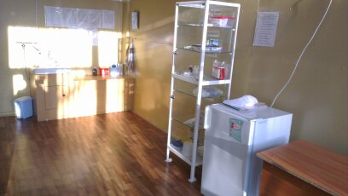
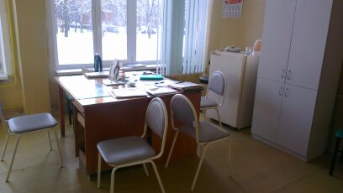
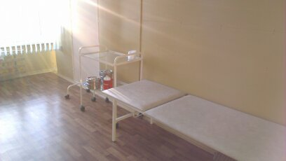
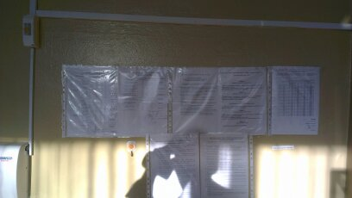
Медицинский блок (лицензия, функционирование) - 4

Slide 15
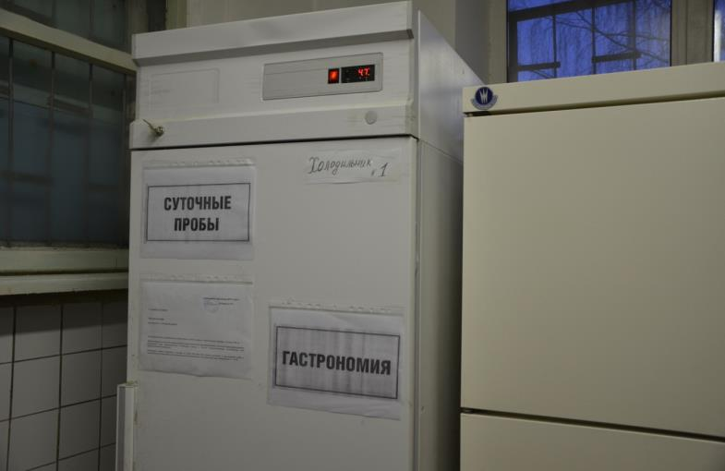
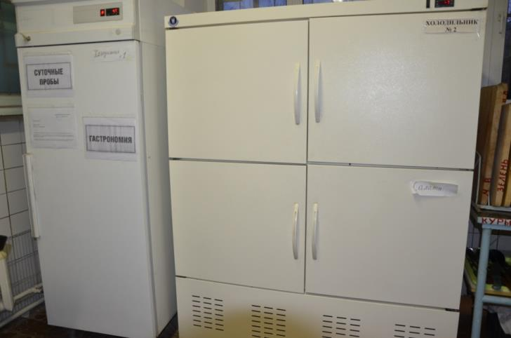
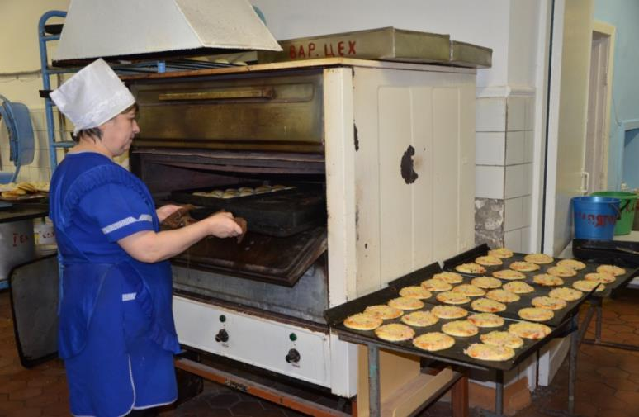
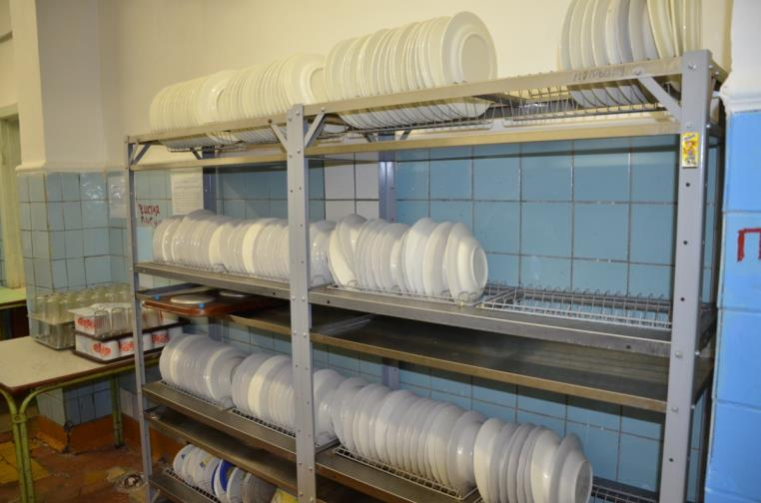
Кухонный блок (пищеблок) - 4

Slide 16
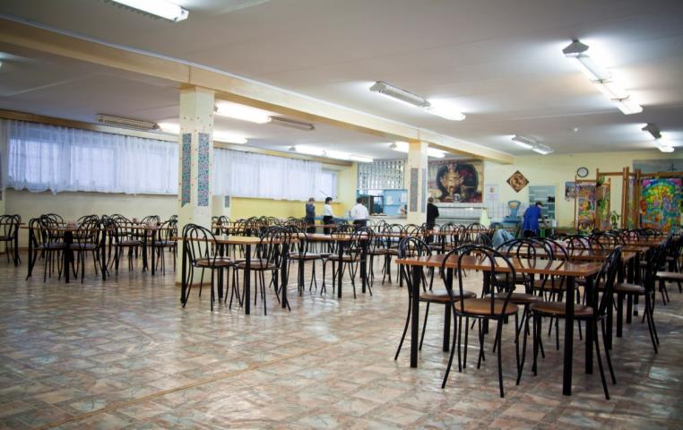
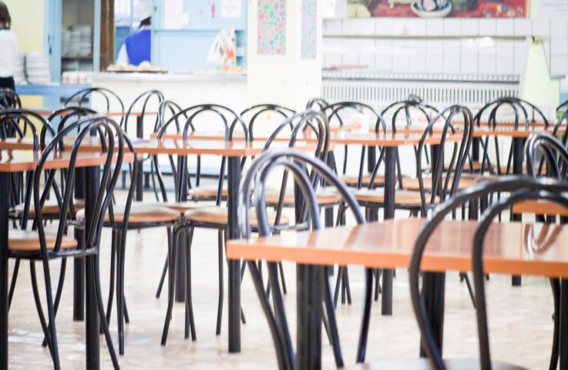
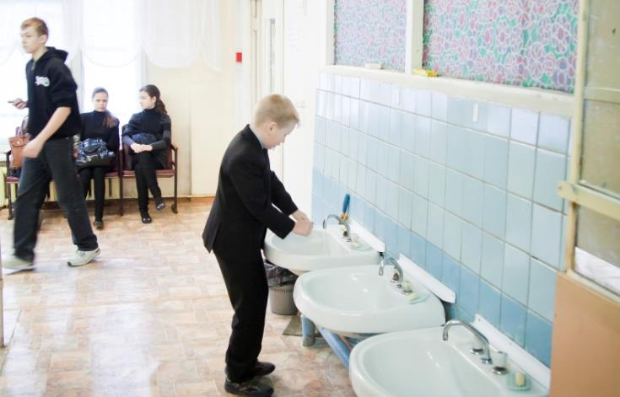
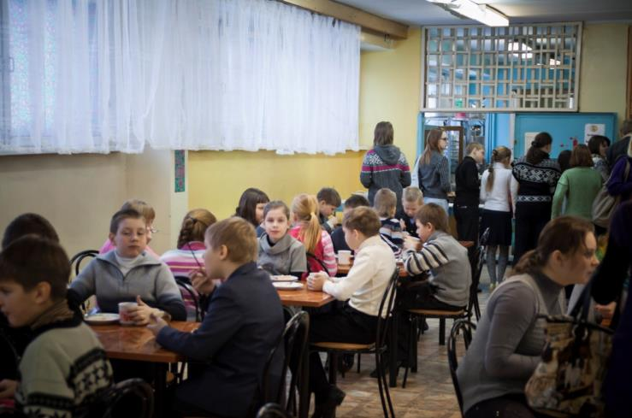
Столовая (обеденный зал, буфет)- 4

Slide 17
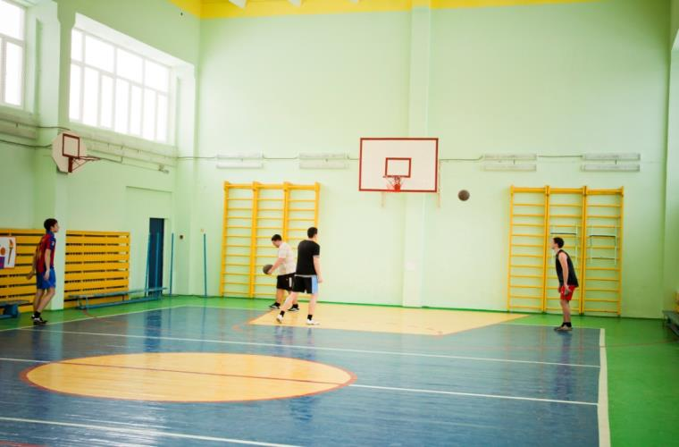
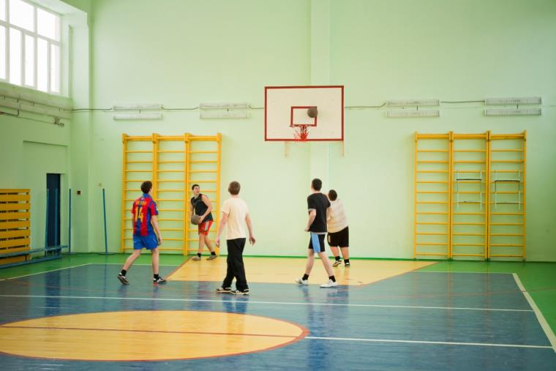
Учебно-спортивная зона (спортзал, бассейн) - 3

Slide 18
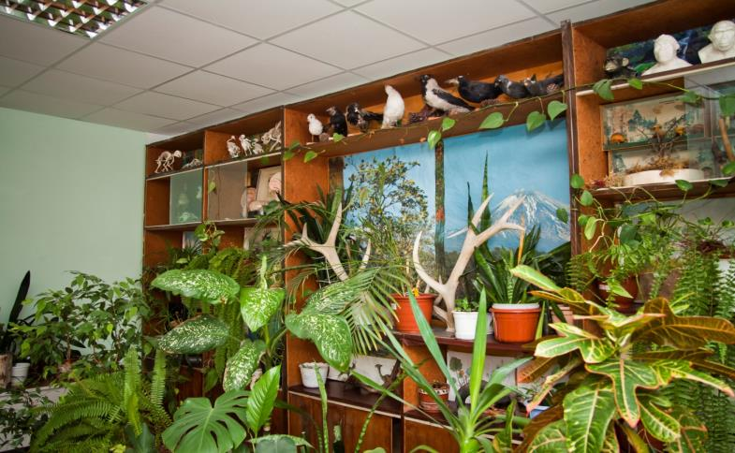
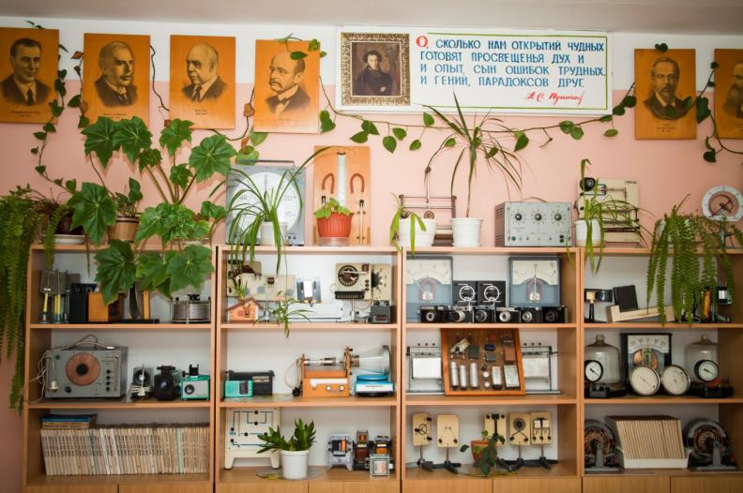
Учебная группа помещений - 3

Slide 19
Группа начальных классов (организация урочной и внеурочной деятельности) - 2

Slide 20
Универсальные помещения для групп продленного дня -0

Slide 21
Зрительный зал, актовый зал - 4

Slide 22
Методический кабинет с учительской и зоной отдыха - 5

Slide 23
Зимний сад, уголок живой природы -1

Slide 24
Помещения для психологической разгрузки - 0

Slide 25
Кабинет психолога, кабинет логопеда -2

Slide 26
Места личной гигиены (уборные, умывальные, душевые –соответствие, количество санитарных приборов)-2

Slide 27
Отопление, вентиляция, кондиционирование -4

Slide 28
Температура воздуха, влажность. Инсоляция, солнцезащита и ориентация помещений - 4

Slide 29
Канализация и водоснабжение. Организация питьевого режима - 5

Slide 30
Естественное, искусственное и совместное освещение - 4

Slide 31
Ученическая мебель (безопасное материалы, эргономические параметры размещения мебели и оборудования) - 4

Slide 32
Компьютеры, базы данных, коммуникационные каналы, программные продукты - 4

Slide 33
Электронные дневники – 5, Электронные журналы - 5

Slide 34
Учебники с электронными приложениями, доступ к электронно-образовательным ресурсам - 3

Slide 35
Доступность для обучающихся с ограниченными возможностями здоровья (инвалидов) – пандусы, лифты - 0

Slide 36
Дистанционное обучение (только для базовых школ) -0

Slide 37
Внеурочная деятельность (воспитывающая среда, обеспечивающая активизацию социальных, интеллектуальных, творческих, физических способностей) - 3

Slide 38
Кнопка тревожной сигнализации - 5

Slide 39
Периметровое ограждение , освещение участка (территории) - 3

Slide 40
Система видеонаблюдения (визуальный контроль за ситуацией на охраняемом объекте -5

Slide 41
Система контроля управления доступом - 1

Slide 42
Автоматическая охранно-пожарная сигнализация с выводом сигнала на пульт пожарной охраны - 5

Slide 43
Система оповещения и управления эвакуацией - 5

Slide 44
Электробезопасность, энергосберегающие технологии - 3

Slide 45
Охрана труда в образовательном процессе (аттестация рабочих мест) - 4

Slide 46
Внешний вид здания общеобразовательного учреждения - 3

Slide 47
Защитные полосы и изгороди из кустарников вдоль ограждения на участке - 2

Slide 48
Эстетическая зона территории (цветники, клумбы, вертикальные декоративные ограждения и др.) -3

Slide 49
Физкультурно-спортивная зона - 0

Slide 50
Учебно-опытный участок - 2

Slide 51
Зона отдыха (площадки для тихого отдыха) - 1

Slide 52
Игровая зона (малые архитектурные формы) - 0

Slide 53
Зона для проведения занятий по профилактике ДТП - 0

Slide 54
Хозяйственная зона (отдельный въезд, вход) - 5

Slide 55
Подъезды для спецтранспорта, возможность объезда вокруг здания - 3

Slide 56
Состояние дорожек, площадок, проездов (твердые, мощёные) - 4

Slide 57
Индивидуальные особенности благоустройства пришкольного участка (территории) - 3

Slide 58
Состояние пришкольной территории и её использование в осенне-зимний период - 4

